Slide 1
Figuras taller interactivo.
TEMA 4
Prof. Dra C Araceli Lantigua Cruz
lantigua @infomed.sld.cu

Slide 2
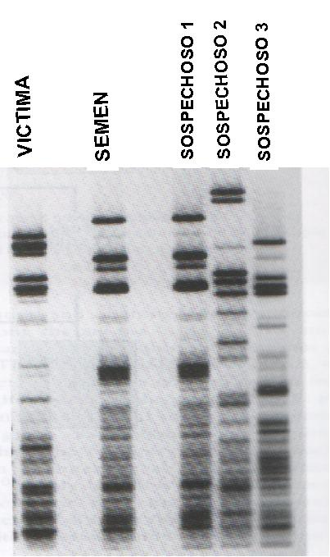
Fig 4.1

Slide 3
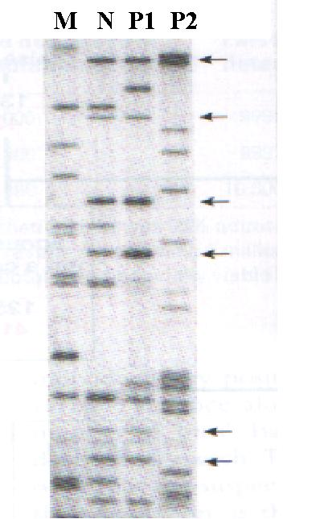
Fig 4.2

Slide 4
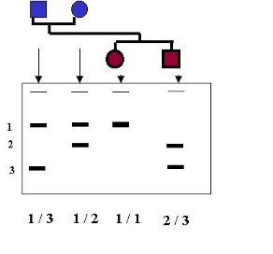
Fig 4.3

Slide 5
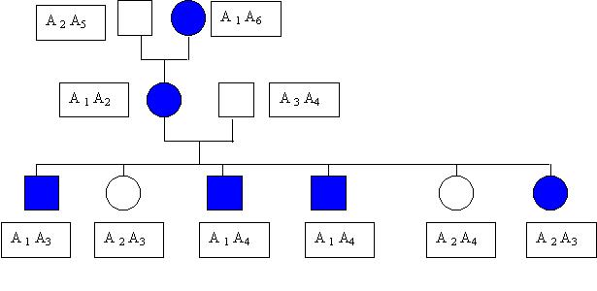
Fig 4.4

Slide 6
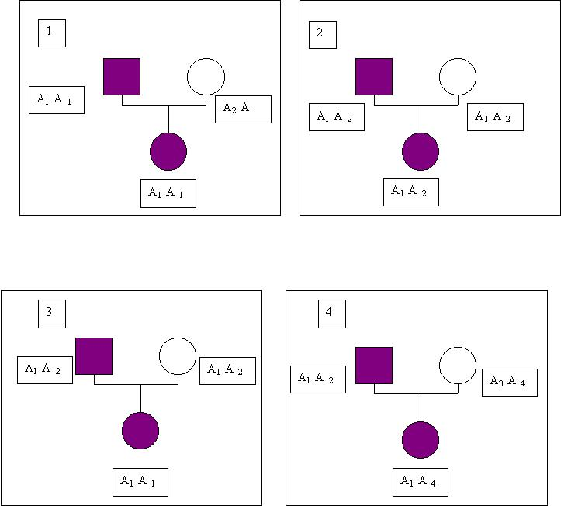
Fig 4.5

Slide 7
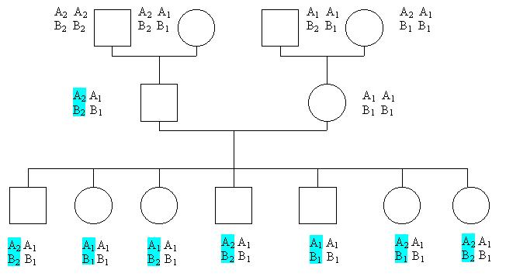
Fig 4.6

Slide 8
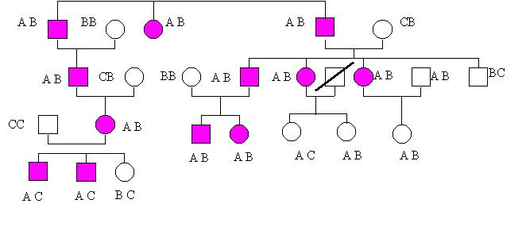
Fig 4.7

Slide 9
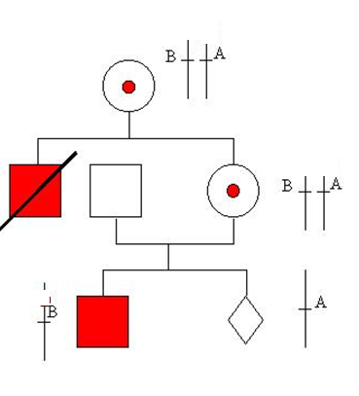
Fig 4.8

Slide 10
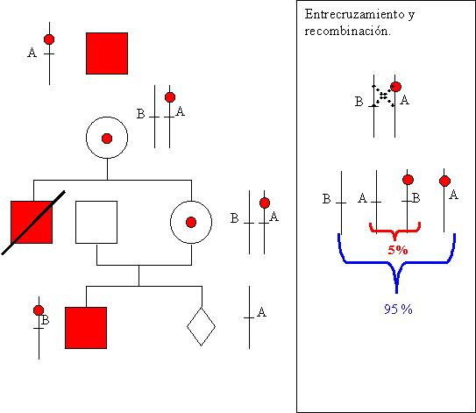
Fig 4.9

